Slide 1





Slide 2
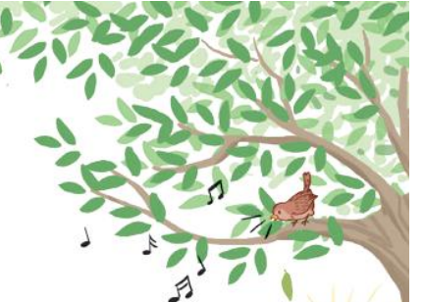
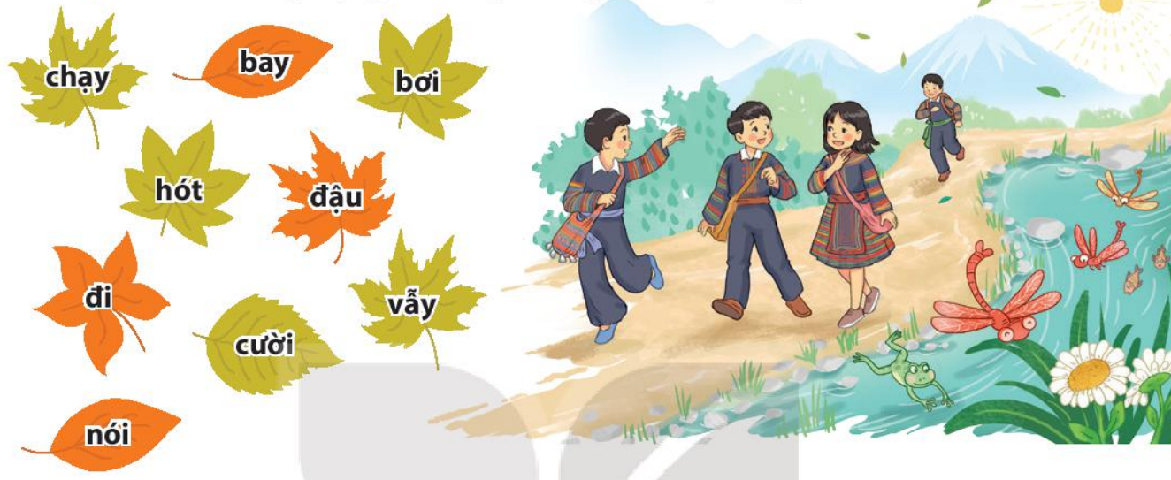
1. Tìm từ chỉ hoạt động thích hợp với người và vật trong tranh.
Notes:
Hương Thảo – Zalo 0972.115.126 – Các nick khác đều là giả mạo, ăn cắp chất xám

Slide 3

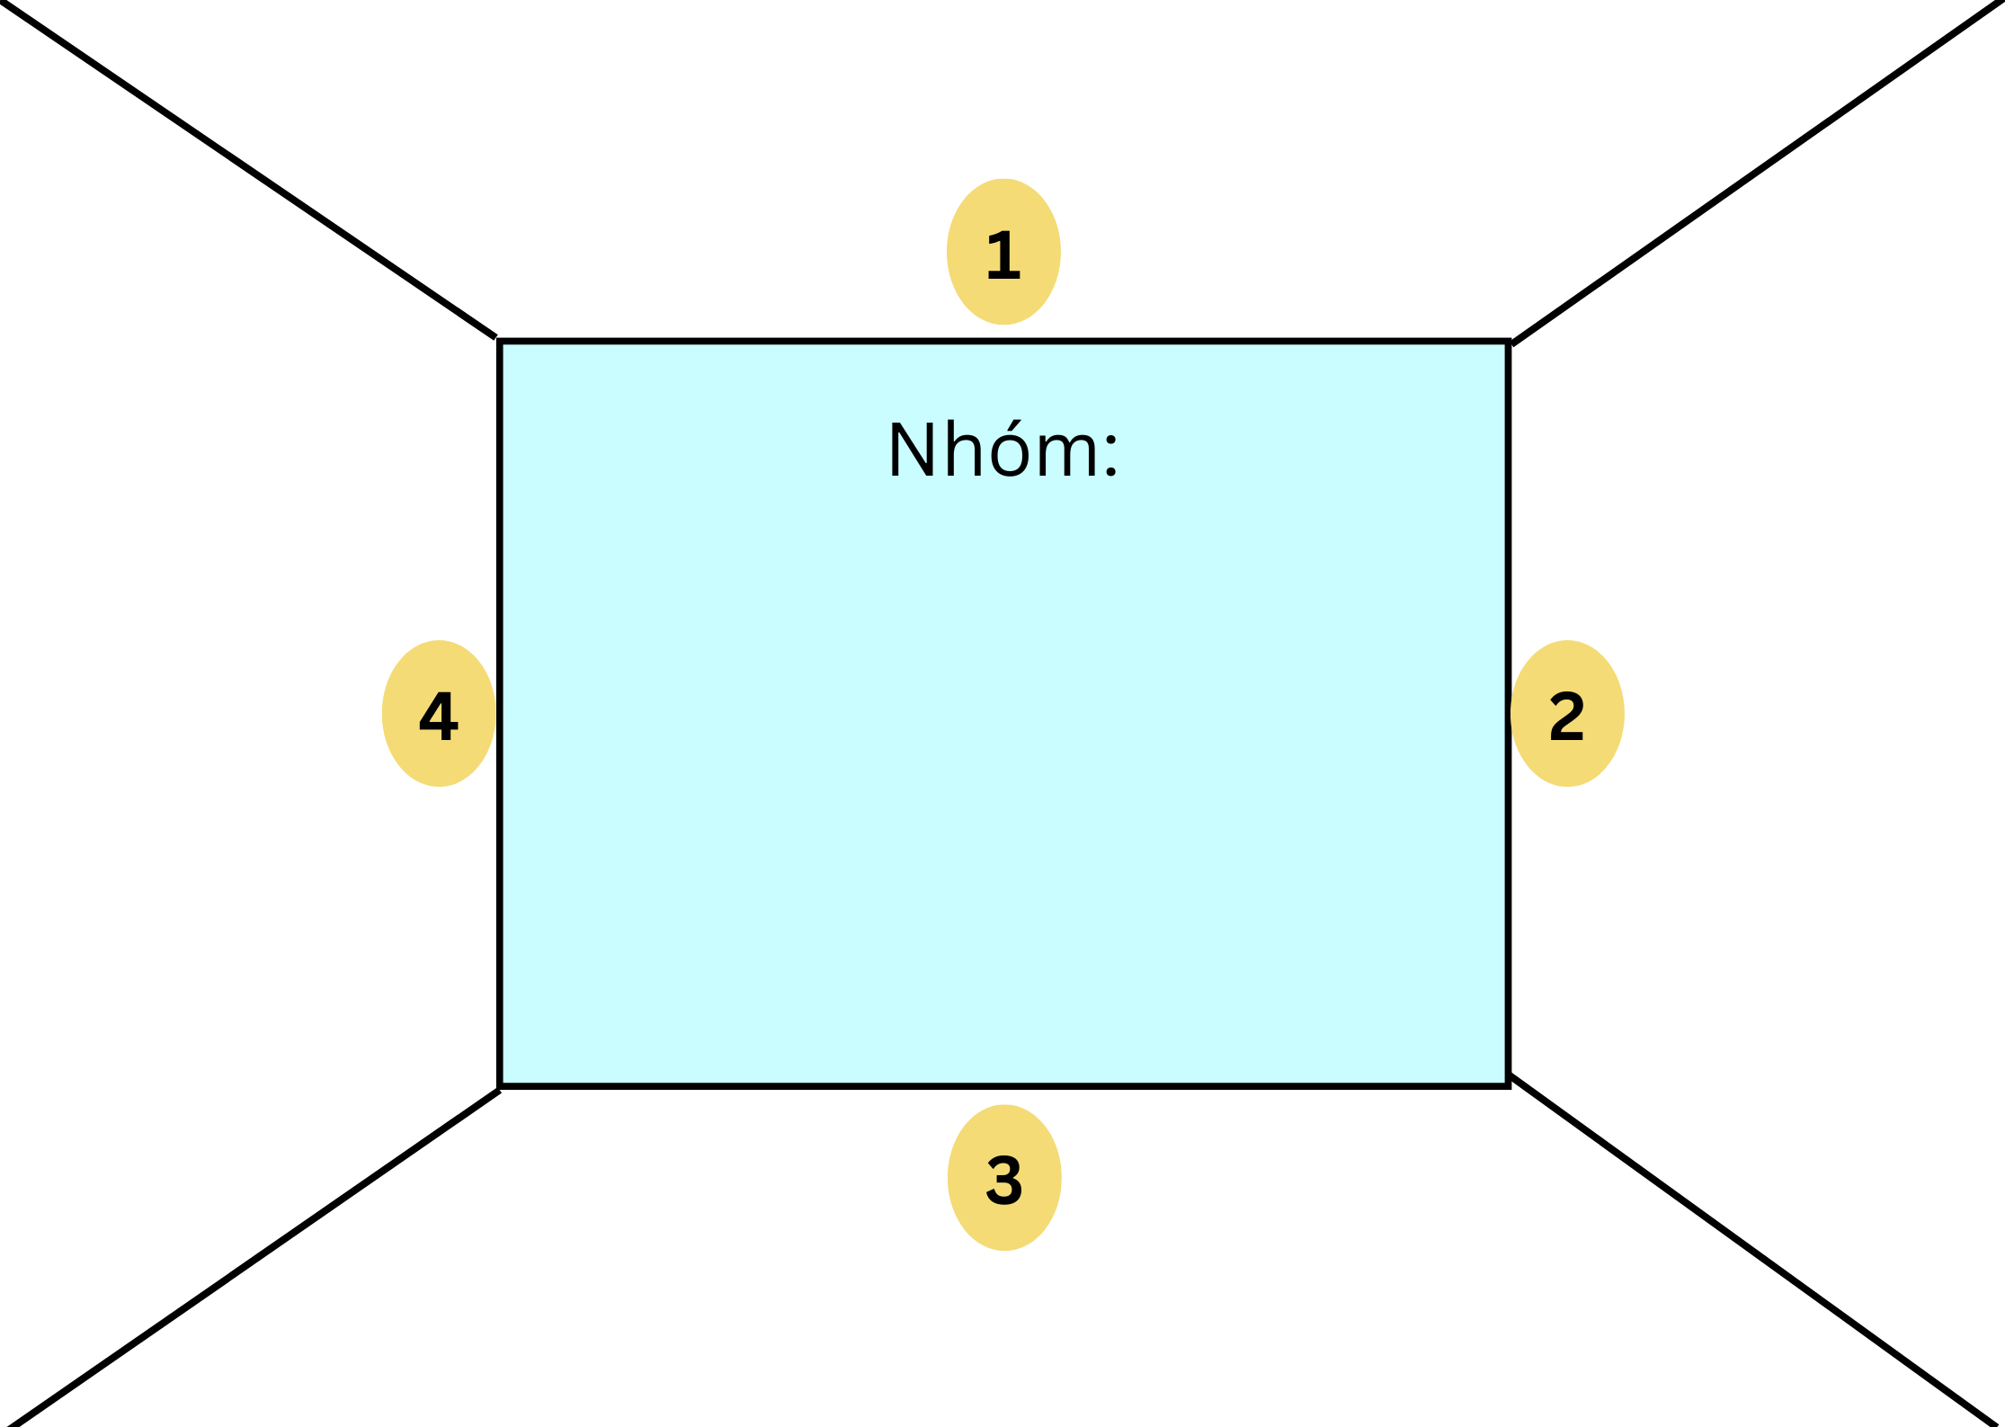

Thảo luận và ghi kết quả vào bảng nhóm

Slide 4










Slide 5



Các từ:
- nhìn
- đi
- chạy
- bơi
- bay
….
Là những từ chỉ hoạt động, trạng thái của sự vật
Khái niệm
ĐỘNG TỪ

Slide 6

2. Các từ in đậm trong đoạn thơ dưới đây có điểm gì chung?
Trời xanh mà tôi yêu
Trời xanh ấy mang theo
Cả nỗi lo nỗi sợ:
Tôi lo bão lo gió
Tôi sợ cắt sợ diều
Thoáng bóng nó nơi nào
Tôi nấp ngay cánh mẹ...
(Xuân Quỳnh)

Slide 7

Điểm chung của:
Yêu, lo, sợ
Các bạn khác
Lắng nghe – góp ý - bổ sung
Notes:
Hương Thảo – Zalo 0972.115.126 – Các nick khác đều là giả mạo, ăn cắp chất xám

Slide 8

Điểm chung của:
Yêu, lo, sợ
Cả 3 động từ đều diễn tả cảm xúc/trạng thái tình cảm/cảm xúc của gà con.
Cả 3 động từ không thể hiện qua cử động mà diễn tả cảm xúc bên trong.

Slide 9


Động từ là từ chỉ hoạt động, trạng thái của sự vật.

Slide 10
Động từ chỉ hoạt động
đi, chạy, viết, cười, đọc, giặt, chơi, ăn, uống, nói, múa, ….
Động từ chỉ trạng thái
yêu, thương, vui, buồn, ngủ, thức, sợ, tức giận,…

Slide 11
3. Tìm động từ trong các câu tục ngữ dưới đây:
a. Yêu trẻ, trẻ đến nhà.
b. Thương người như thể thương thân.
c. Uống nước nhớ nguồn.
d. Đi một ngày đàng, học một sàng khôn.

Slide 12



SƯU TẦM VỎ SÒ
Bộ sưu tập vỏ sò của mình còn thiếu 4 vỏ nữa là hoàn chỉnh. Các bạn hãy giúp mình tìm 4 vỏ sò này bằng cách trả lời đúng nhé !
Notes:
Hương Thảo – Zalo 0972.115.126 – Các nick khác đều là giả mạo, ăn cắp chất xám

Slide 13
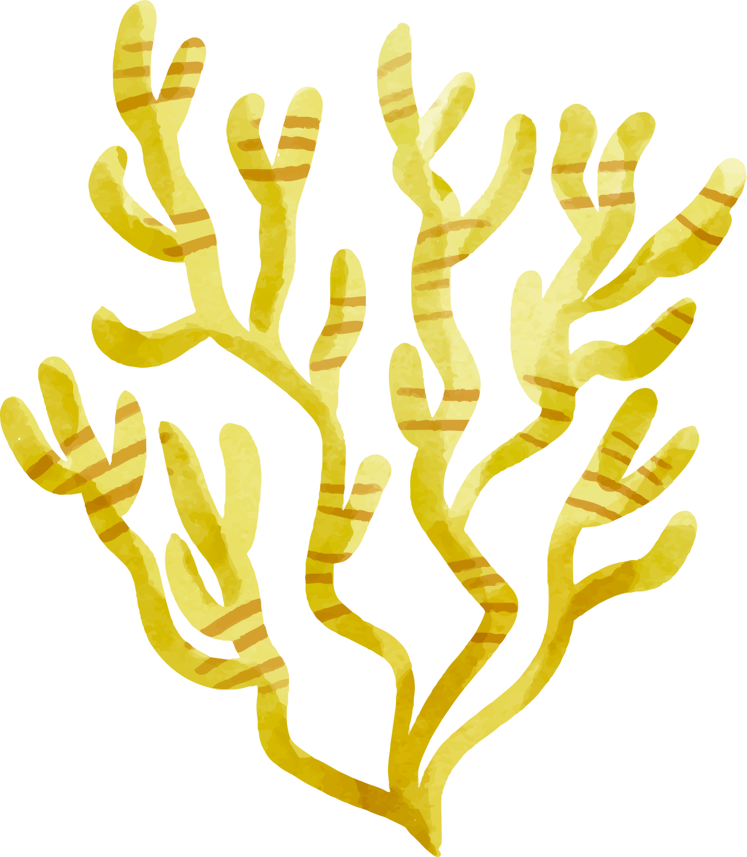




Tìm động từ trong các câu tục ngữ:
a. Yêu trẻ, trẻ đến nhà.
Đáp án: Yêu, đến

Slide 14
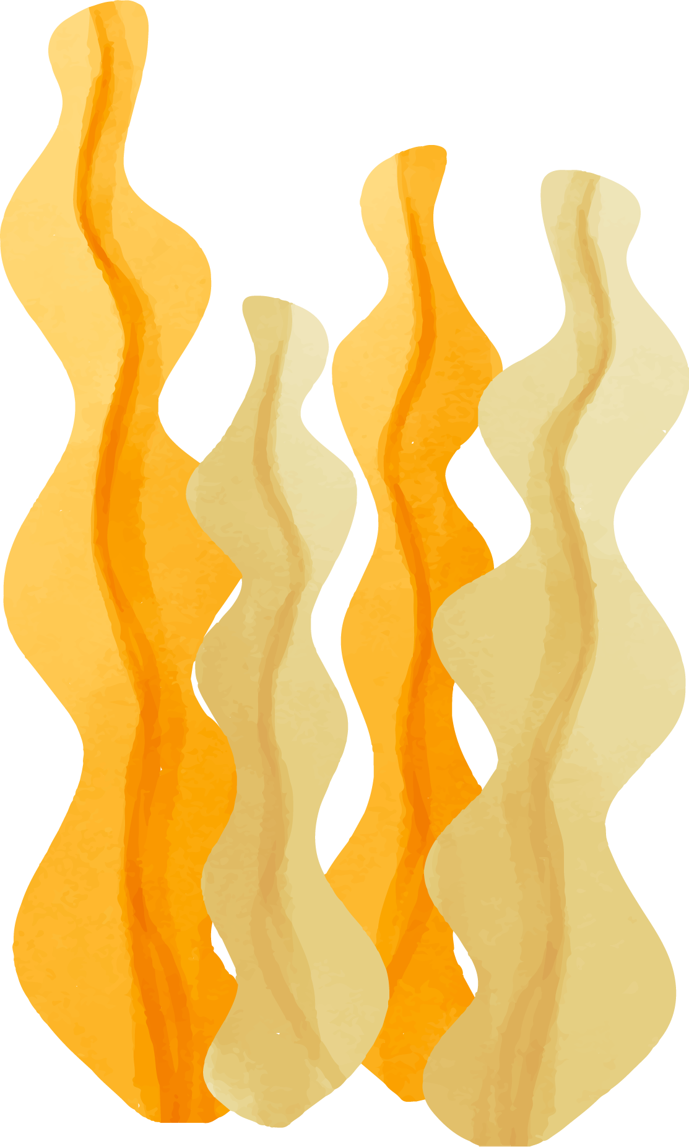
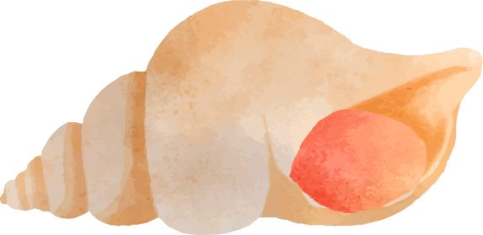
Tìm động từ trong các câu tục ngữ:
b. Thương người như thể thương thân.
Đáp án: Thương

Slide 15
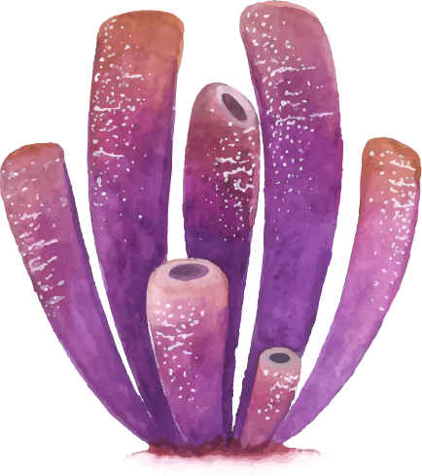

Tìm động từ trong các câu tục ngữ:
c. Uống nước nhớ nguồn.
Đáp án: Uống, nhớ

Slide 16
Tìm động từ trong các câu tục ngữ:
d. Đi một ngày đàng, học một sàng khôn.
Đáp án: Đi, học

Slide 17

Bộ sưu tập vỏ sò của mình đã hoàn chỉnh rồi. Cảm ơn các bạn nhiều nhé !!!

Slide 18
4. Dựa vào tranh ở bài 1, đặt câu có chứa 1 - 2 động từ.

Slide 19
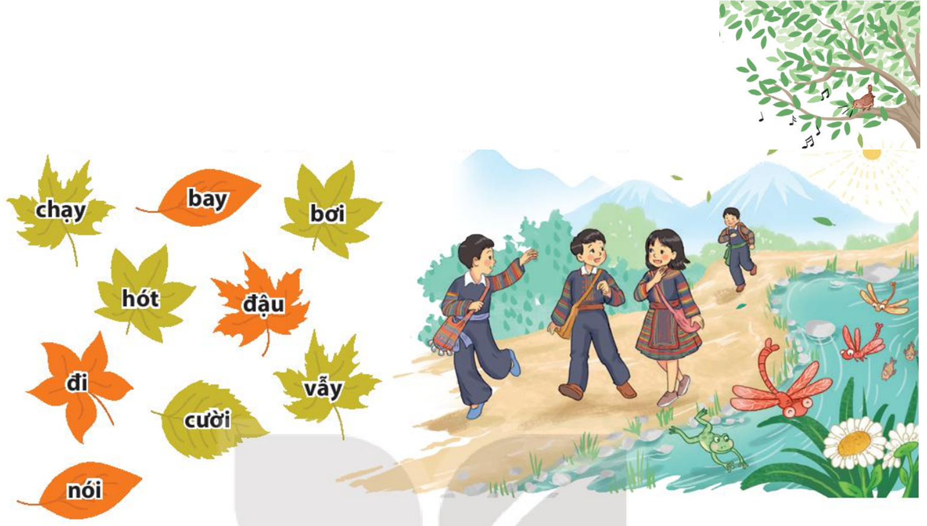
Nêu động từ chỉ hoạt động, trạng thái của người và vật trong tranh
Các bạn HS: đi học, gọi, hỏi, kể, yêu quý…
Các vật: rơi, chảy, nở

Slide 20



Mỗi bạn tìm động từ, đặt 1 -2 câu chứa động từ
THẢO LUẬN NHÓM BỐN
Thống nhất ý kiến trong nhóm.
Chia sẻ kết quả trước lớp.
Notes:
Hương Thảo – Zalo 0972.115.126 – Các nick khác đều là giả mạo, ăn cắp chất xám

Slide 21



Slide 22
Trên cành cây, chim hót líu lo.
Các bạn nhỏ đang đi học.
Những bông hoa đua nở tươi thắm.

Slide 23
Trên cành cây, chim hót líu lo.
Các bạn nhỏ đang đi học.
Những bông hoa đua nở tươi thắm.

Slide 24
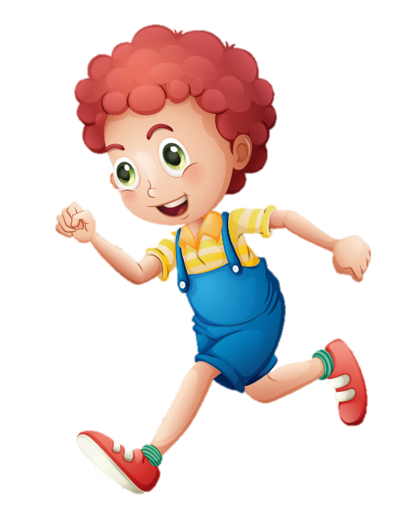


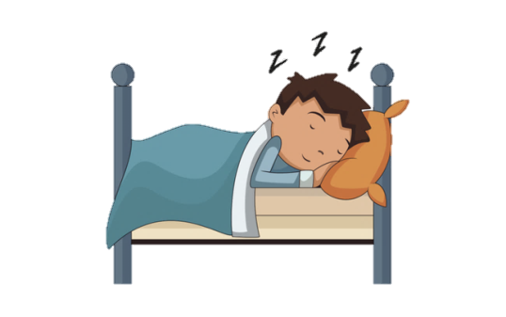

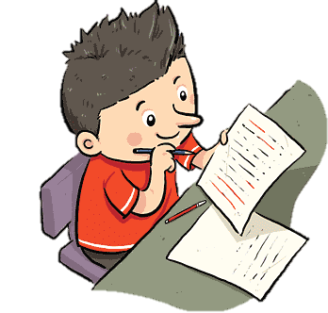





SƠ ĐỒ TƯ DUY
Động từ
chỉ hoạt động
Các từ:
- nhìn
- nghĩ
- thấy
- đổ (xuống)
- bay
Ví dụ:
Ăn, ngủ, chạy,…
Là những từ chỉ hoạt động, trạng thái của sự vật
Khái niệm
Phân loại
ĐỘNG TỪ
Động từ
chỉ trạng thái
Dấu hiệu
nhận biết
Đi với những từ: đang , đã, sẽ,…
Đặt câu
Em đang ăn cơm.
đang
Ví dụ:
Yêu, ghét, giận, vui,…
Ví dụ:
Em đang ăn cơm.
Em đã làm bài xong.

Slide 25



Notes:
Hương Thảo – Zalo 0972.115.126 – Các nick khác đều là giả mạo, ăn cắp chất xám

Slide 26
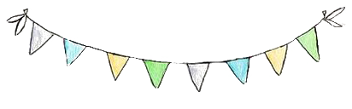





04
00
01
02
05
03
Quy tắc viết tên của các cơ quan, tổ chức là gì?
1
Viết hoa chữ cái đầu của từng bộ phận tạo nên
1 cái bút

Slide 27


04
00
01
02
05
03
Đâu là tên cơ quan tổ chức?
Trần Quốc Toản, Hà Đông, Củ Chi, Bộ Giáo dục và Đào tạo
2
A. Trần Quốc Toản
B. Hà Đông
TÊN PHẦN QUÀ/
1 tràng vỗ tay
D. Bộ Giáo dục và Đào tạo
C. Củ Chi

Slide 28


04
00
01
02
05
03
Đâu là tên người:
Trường Tiểu học Nguyễn Du, Bộ Tài chính, Đinh Bộ Lĩnh
3
A. Trường Tiểu học Nguyễn Du
B. Bộ Tài chính
1 cái kẹo mút
C. Đinh Bộ Lĩnh

Slide 29


GV ĐIỀN VÀO ĐÂY
GV ĐIỀN VÀO ĐÂY
GV ĐIỀN VÀO ĐÂY
GV ĐIỀN VÀO ĐÂY

Slide 30


Slide 31


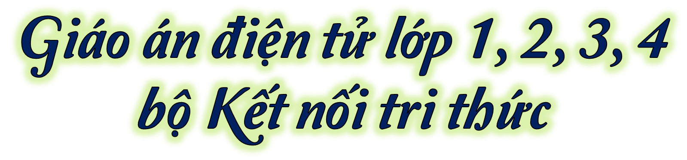
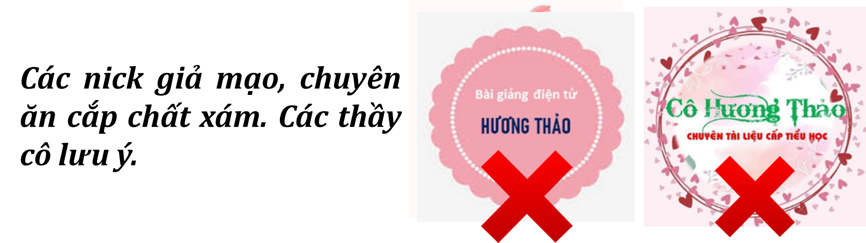
Liên hệ: Hương Thảo: Zalo 0972.115.126
Link Facebook: https://www.facebook.com/huongthaoGADT
Thầy cô copy link FB và dán vào trình duyệt sẽ ra nick của em ạ, hoặc gõ tìm kiếm trên Facebook với tên: huongthaogadt

